Slide 1

我的名字

Slide 2
两个名字
青蛙对竹子说：
“我有两个名字，
小时候叫蝌蚪，
长大了叫青蛙。”
竹子对青蛙说：
“我也有两个名字，
小时候叫竹笋，
长大了叫竹子。”
青蛙和竹子手拉着手，笑着说：“哈哈，我们都有两个名字。”

Slide 3
取名的方法
父姓+母姓+希望 如：马陈成
相关节日 如：宋六一
出生时天气 如：陆晶雪
出生时的重大事件 如：申博成
父母的希望 如：陈石
猜一猜这些名字的来历：
李金勇 张国庆 夏雨 申奥 程信 徐翔宇

Slide 4
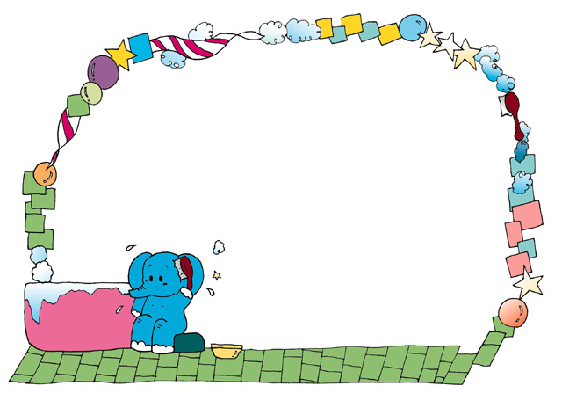
爱自己的名字
你有你的名字，
我有我的名字，
带着爸爸妈妈的希望，
伴随一辈子。
你爱你的名字，
我爱我的名字，
记住爸爸妈妈的期望，
做个好孩子。

Slide 5


动手做一做

